Slide 1
Akutní alergická reakce a anafylaxe z pohledu zdravotnického záchranáře
Adam Gabriel

Slide 2
Kontakt se zdravotnickým operačním střediskem
Možnosti navázání komunikace
155/112
Aplikace Záchranka
Možnosti videohovoru a GPS lokace
Nová auta, telefony, přilby
Komunikace s operátorem
Adresa!!!
Co? Kdo?
Nechat zazní TANR (i když to umíte ☺)
Hovor vede operátor a hovor také ukončuje

Slide 3
Nejčastější alergeny vedoucí k rozvoji anafylaxe
Potraviny
ovoce, zelenina, rybí produkty, ořechy, MLÉKO
Léčiva
ATB Penicilínové řady (Cefalosporin není 100% náhrada)
Nesteroidní analgetikum, antipyretikum a antiflogistikum- Diklofenak, Metamizol!!!, Kyselina Acetilsalicilová
Hmyzí bodnutí
V ČR hlavně zastoupeno blanokřídlým hmyzem
Zmijí jed má zkříženou reaktivitu s jedem blanokřídlých

Slide 4
Diagnostika anafylaxe
Opírá se především o:
anamnestická data potvrzující expozici alergenu
Polyvalentní alergie
Alergie v rodině
klinickou symptomatologii značící rozvoj šoku
Dušnost
Tachykardie
Hypotenze
GIT příznaky
Kožní projevy
Pozor u pacientů užívající současně inhibitory ACE a betablokátory

Slide 5
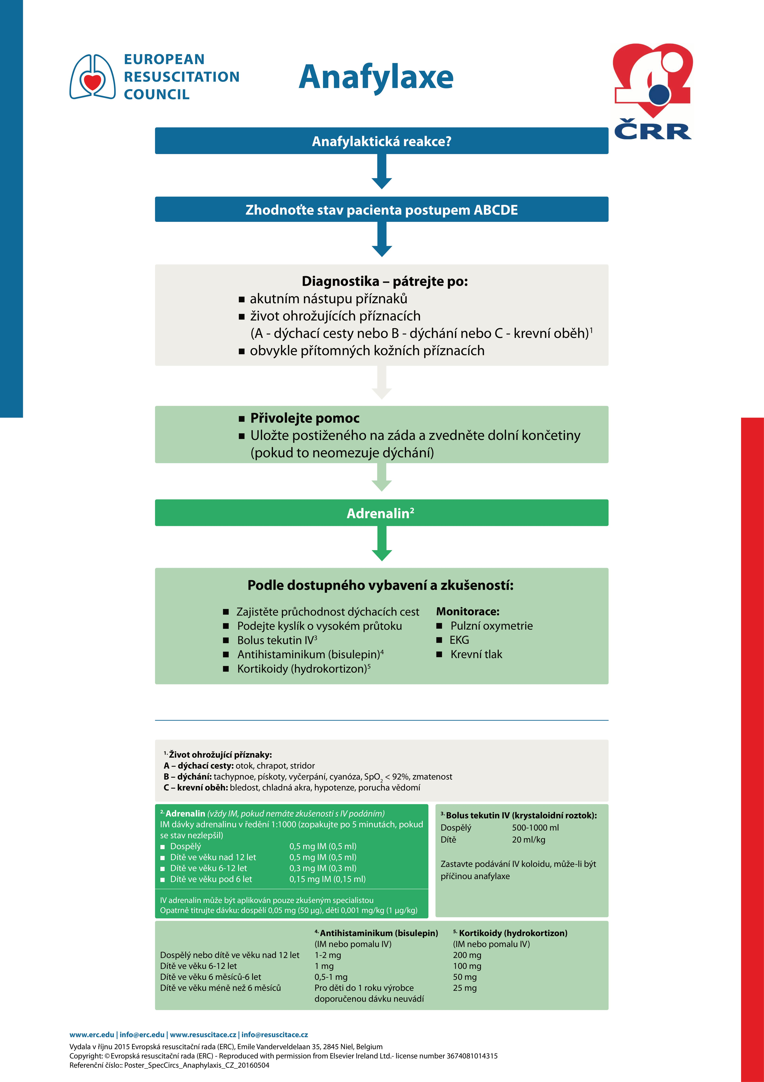

Slide 6
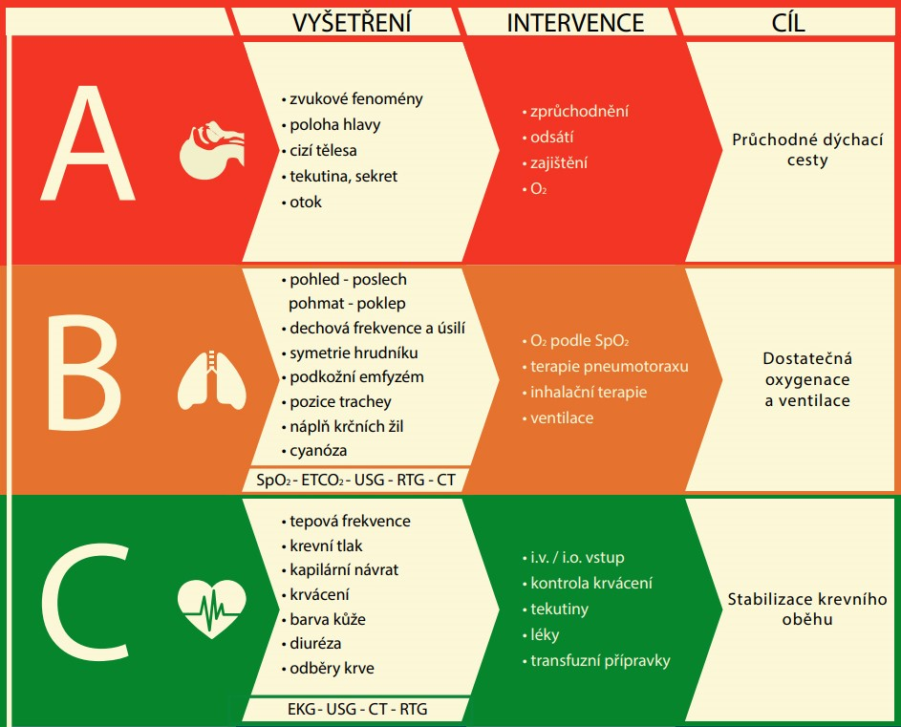
Vyšetření ABCDE

Slide 7
Vyšetření ABCDE

Slide 8
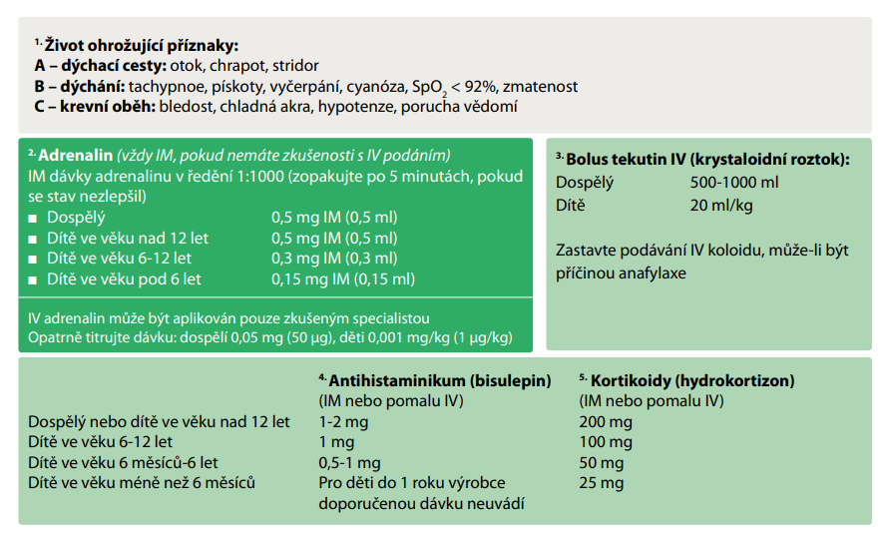
Léčba anafylaxe
Adrenalin i.m.
0,01 mg/kg
max. dávka 0,5mg i.m.
lze opakovat po 5 min – při přetrvávajících život ohrožujících příznacích

Slide 9
Léčba anafylaxe
O2 terapie
ideálně 15 l/min polomaskou s rezervoárem

Slide 10
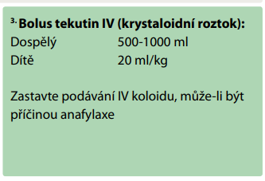
Léčba anafylaxe
Volumoterapie
balancované kristaloidní roztoky 500-1000 ml
20 ml/kg u dětí

Slide 11
Léčba anafylaxe
Kortikoidy
Dexametazon
0,5 mg/kg
Hydrokortizon
Solu-Medrol
Anihistaminika
Dithiaden
Ředit do 5% glukózy

Slide 12
Léčba anafylaxe
Inhalace
Salbutamol
Inhalace/sprej
Adrenalin
Lze zvážit při „knedlíku v krku“ při alergii

Slide 13
Léčba anafylaxe
U pacientů léčených beta-blokátory
Zvážit glukagon

Slide 14
Co když nemám EpiPen?

